Slide 1
ITINERARIO TUNISIA
Aprili Giulia 3 A A.T.

Slide 2
Informazioni sul volo
Andata:
Roma Fiumicino - Tunisi Carthage
9:15 - 9:35
Durata volo: 1h 20min (-1h di fuso orario)
Transfer aeroporto- hotel = 2h 10min
Ritorno:
Tunisi Carthage - Roma Fiumicino
17:45 - 20:10
Durata volo: 1h 25min (+1h di fuso orario)
Durata del viaggio dal 10/07 al 13/07

Slide 3
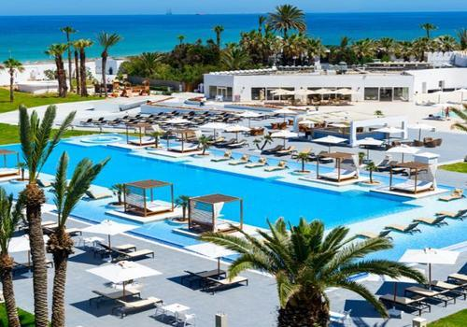
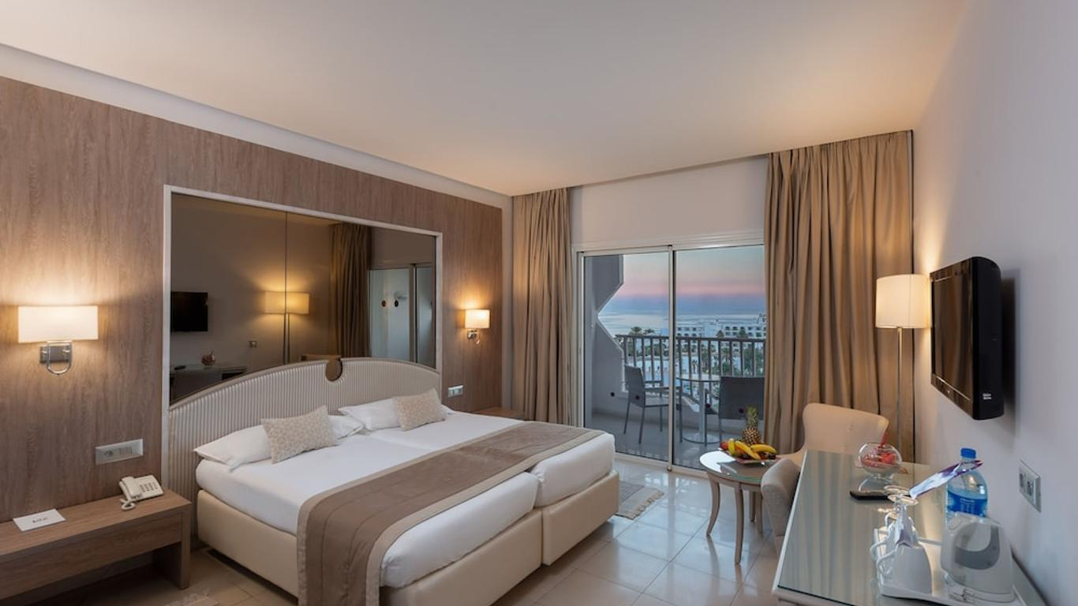
Hotel jaz tour khalef

Slide 4
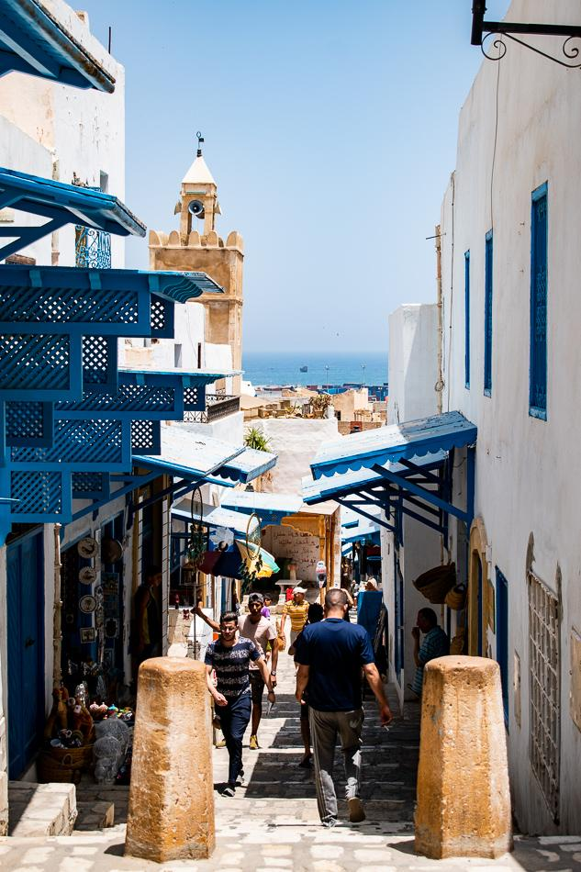
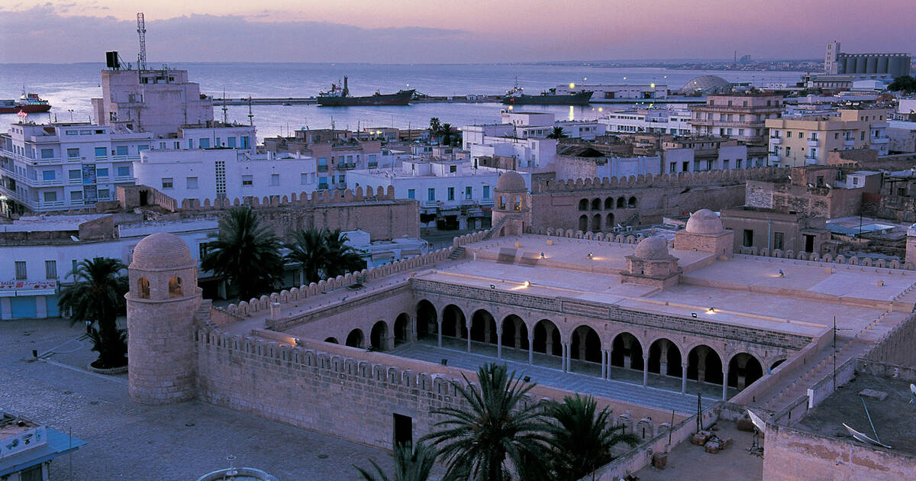
PRIMO GIORNO
Arrivo in hotel alle ore 12:00 e pranzo in struttura.
Alle ore 15:00 partenza per la medina di Sousse e visita al Museo Archeologico.

Slide 5
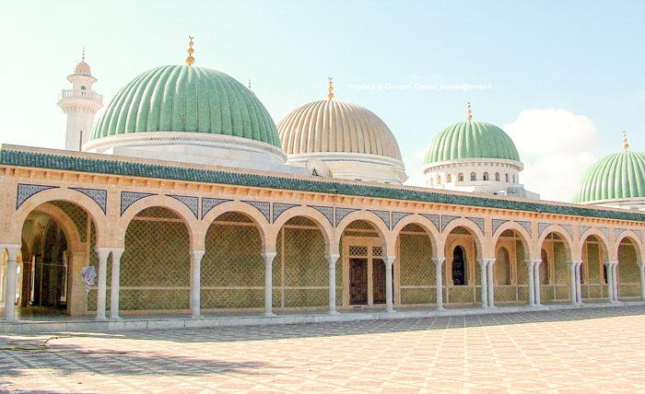
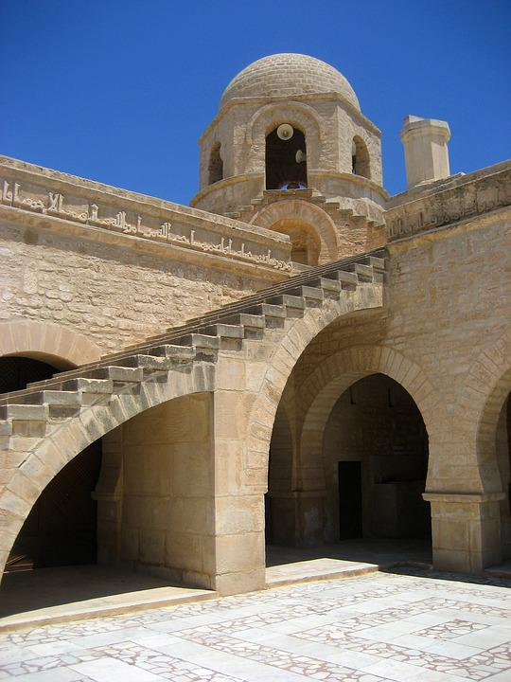
SECONDO GIORNO
Alle ore 10:00 visita guidata alla grande moschea di Sousse.

Slide 6
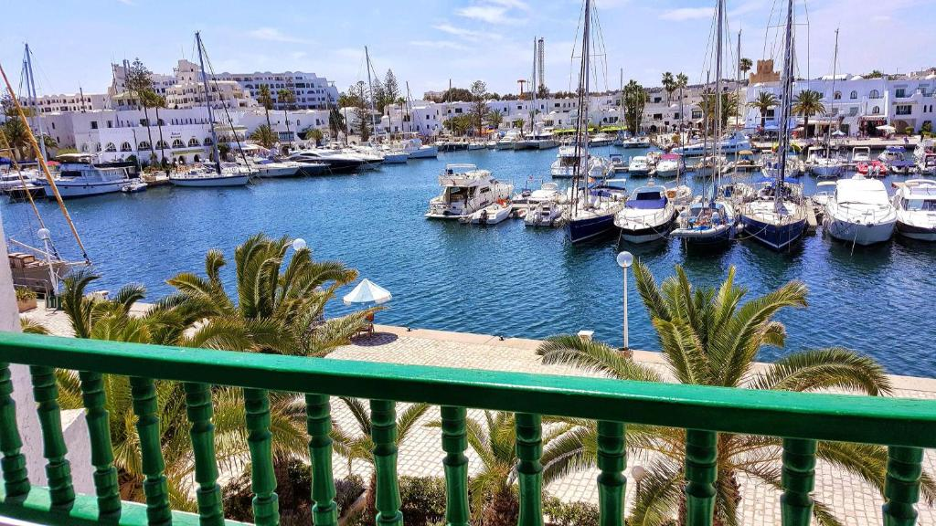
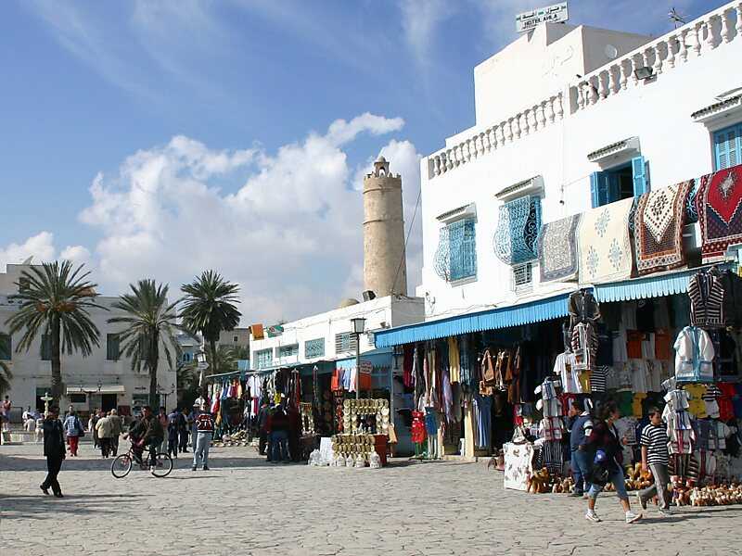
TERZO GIORNO
Visita alla città di Port El Kantoui e città vecchia di Sousse.

Slide 7
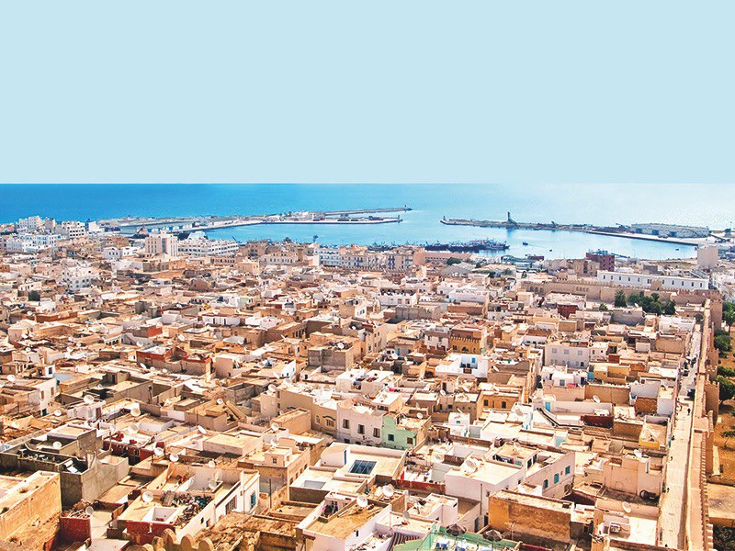
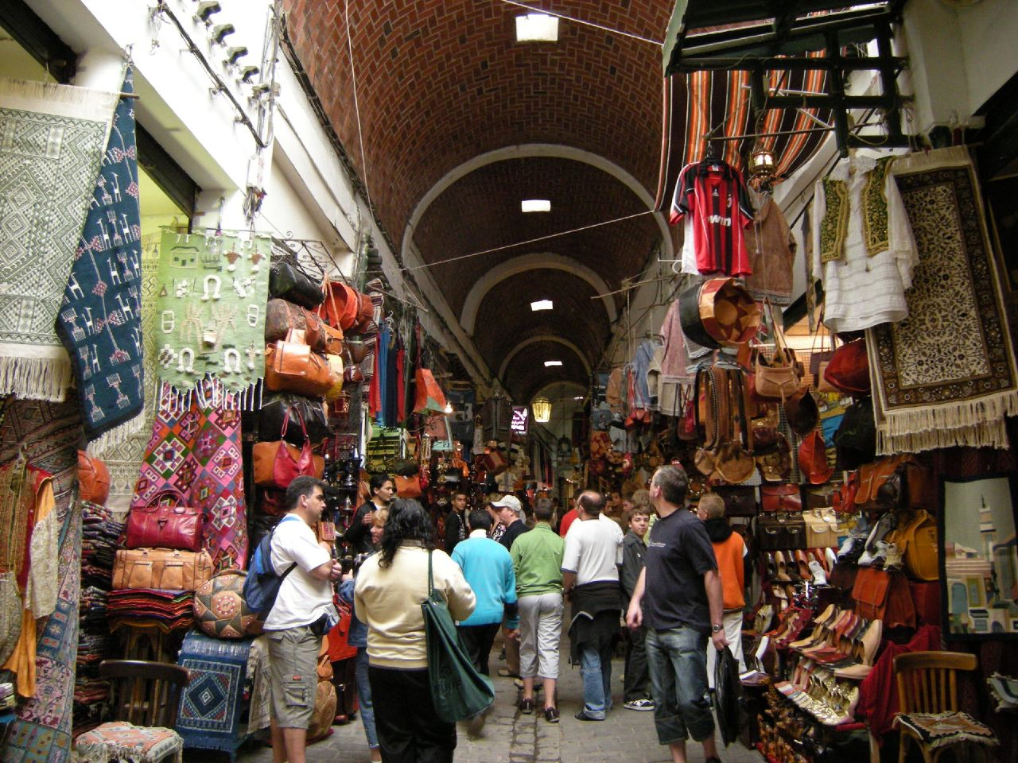
QUARTO GIORNO
Arrivo alle 11:00 a Tunisi, visita guidata nella città vecchia e visita al mercato (Suq) di Tunisi.

